Slide 1
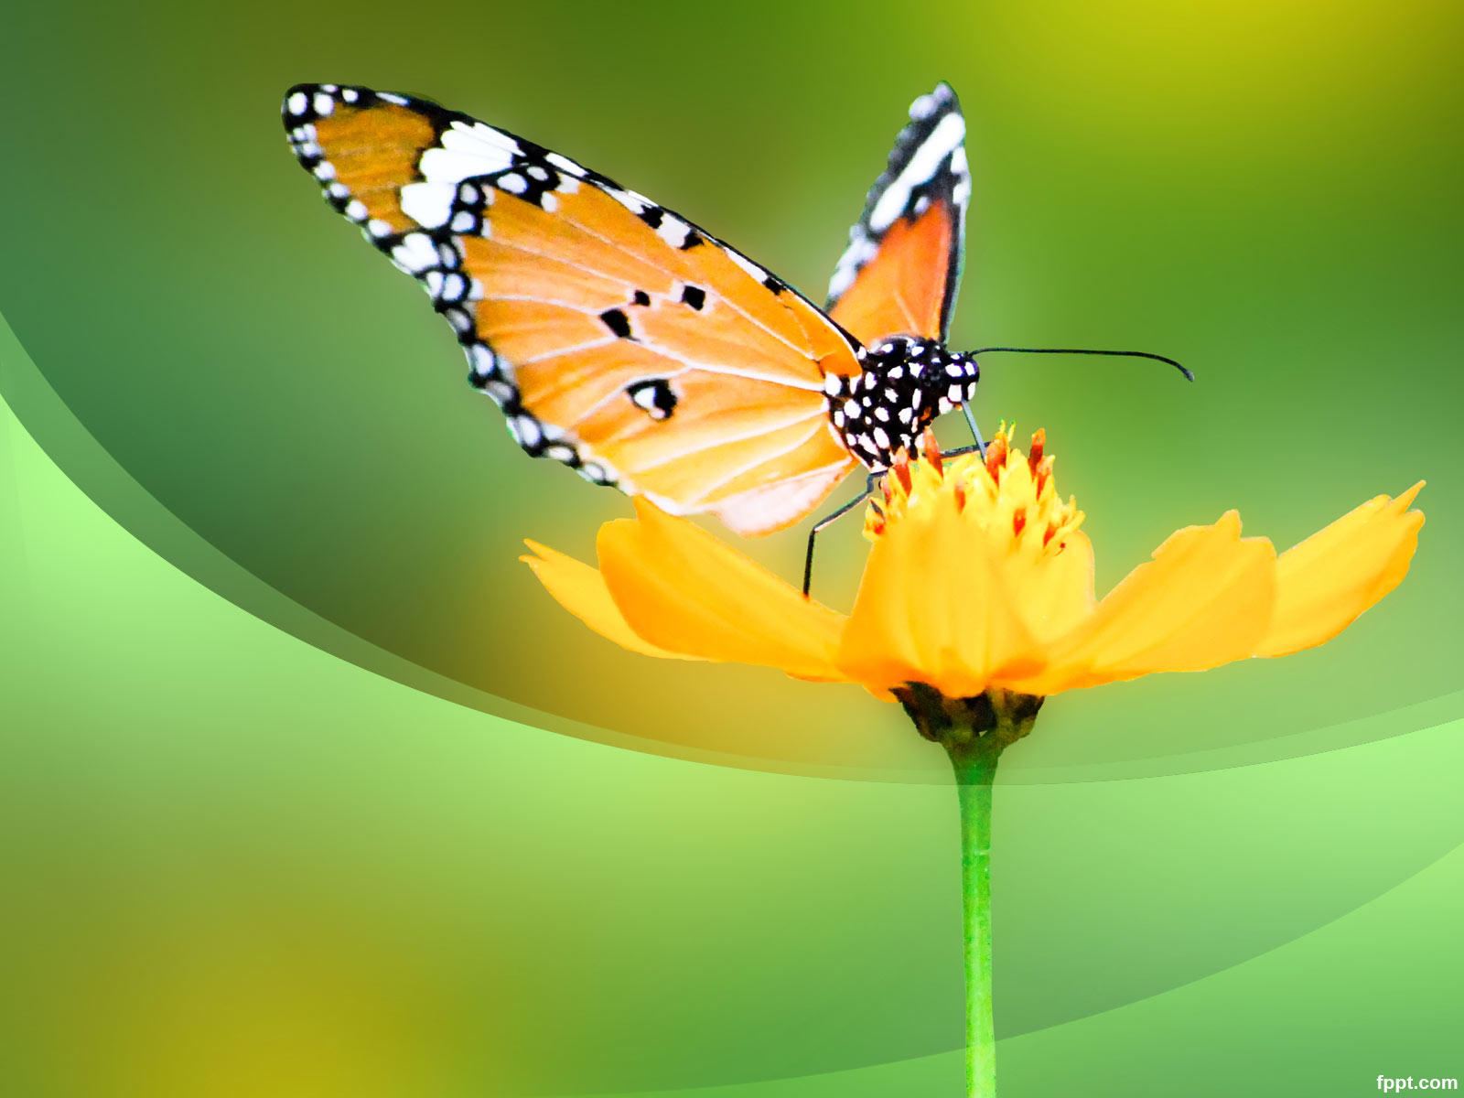
Тіла живої природи, їхні властивості.
Поняття клітини.

Slide 2
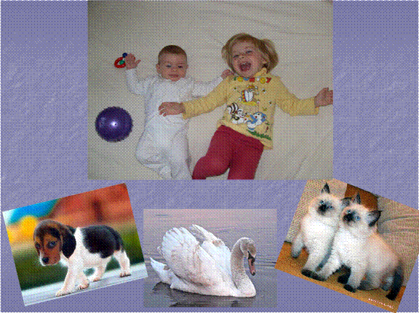
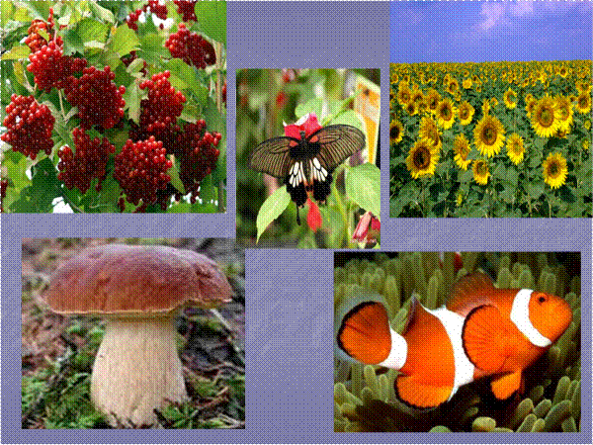
Усі незчисленні рослини й тварини, гриби та бактерії, що живуть на Землі, як і ми самі, є тілами живої природи, інакше — організмами.

Slide 3
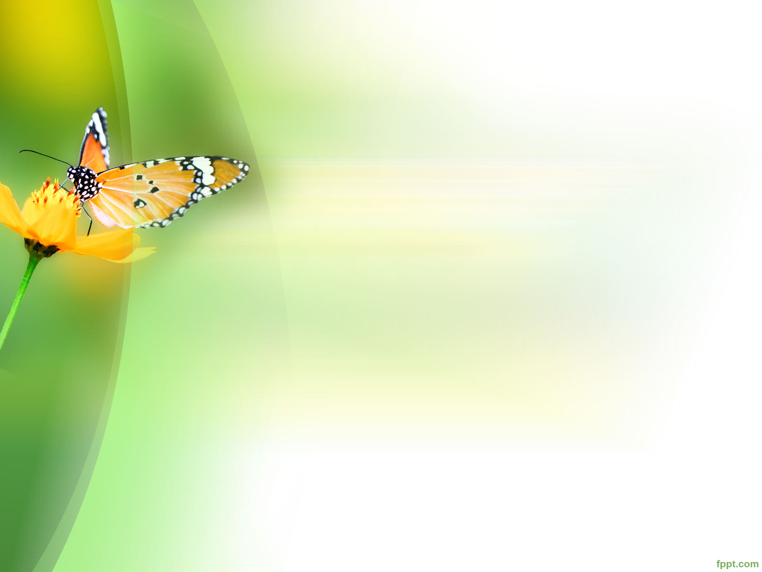
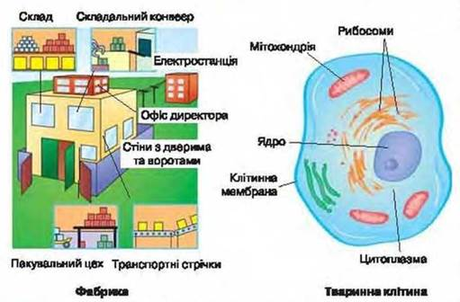
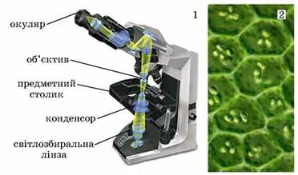
всі організми складаються
141 із клітин.
Всі організми складаються із клітин

Slide 4
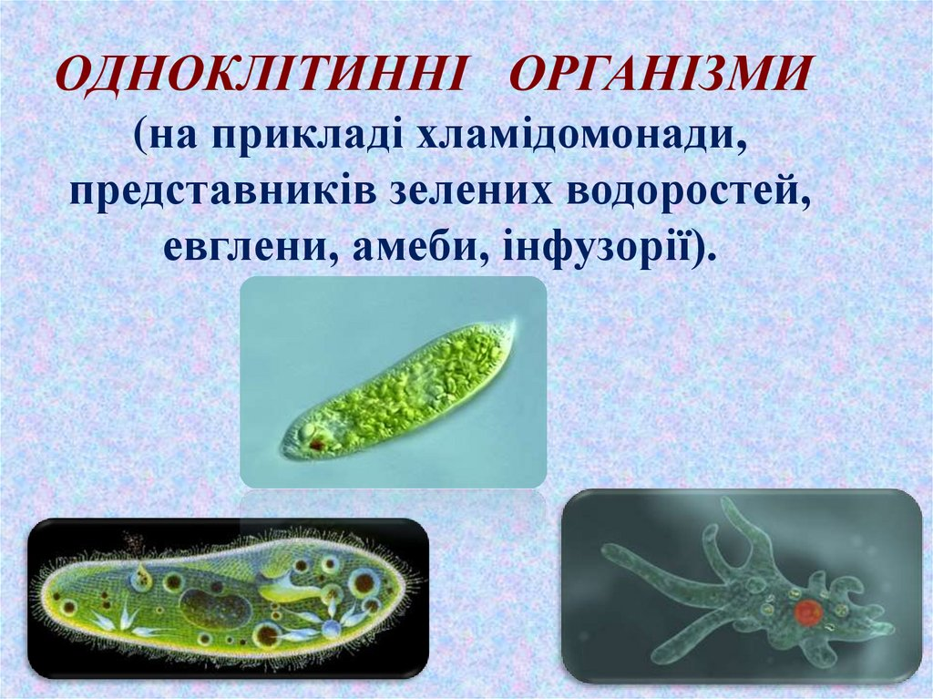
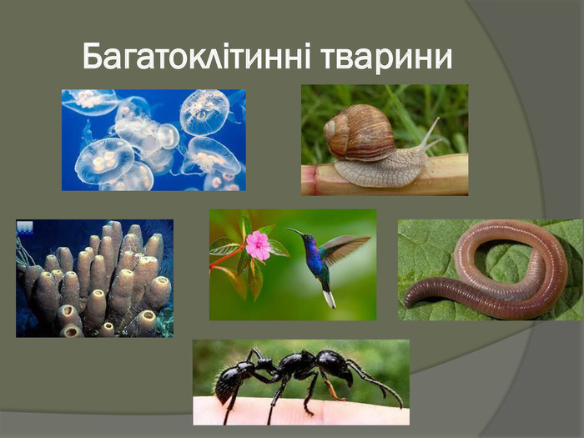

Slide 5
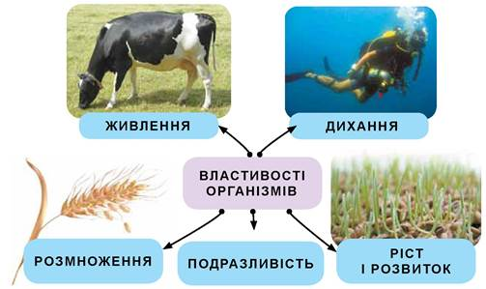
ВЛАСТИВОСТІ ЖИВИХ ОРГАНІЗМІВ

Slide 6
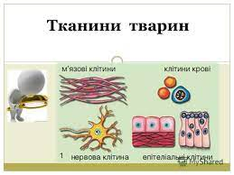
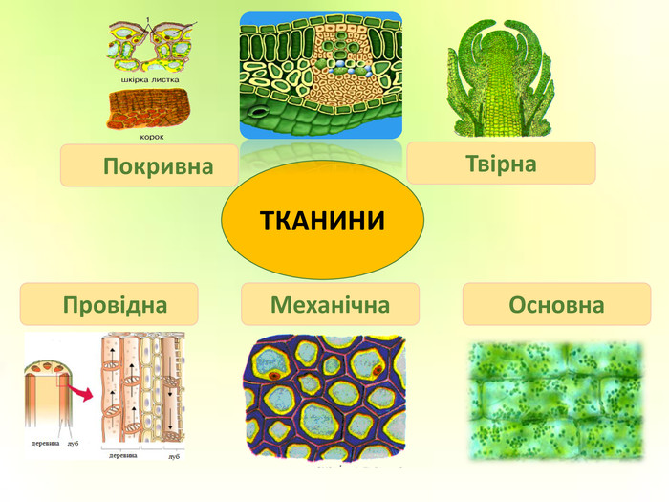
ТКАНИНИ РОСЛИН ТА
ТВАРИН

Slide 7
НУМО ДОСЛІДЖУВАТИ
ВИСІВАННЯ І ПРОРОЩУВАННЯ КВАСОЛІ
Тобі знадобляться: 5 пластикових ємностей із ґрунтом; 10 насінин квасолі, замочені у воді напередодні; вода; лопатка або дерев’яна паличка від морозива.

Slide 8
Послідовність виконання дослідження
Крок 1. У кожній ємності зроби дві луночки глибиною 3 см і змочи їх водою. Поклади в кожну лунку по насінині квасолі й загорни її ґрунтом.
Крок 2. Запиши дату висівання насінин.

Slide 9
Крок 3. Щодня стеж, щоб ґрунт у ємностях був вологим.
Спостерігай за проростанням насінин і зафіксуй, коли з’явились проростки.
Крок 4. Ємності з проростками помісти в освітленій частині кімнати. Кожні два дні в той самий час доби вимірюй висоту молодих
рослин , фіксуй результати в нотатнику.
Вирощені рослини потрібні для подальших досліджень.

